Slide 1
Tilastokeskus tietojohtamisen tukena
Tiedolla johtaminen kansallisella datalla hyvinvointialueella -webinaari 20.11.

Slide 2
Tietopohjaisen päätöksenteon tietotarpeet, mitä me voimme tehdä?
Miksi tapahtuu?
Mitä tapahtuu?
Mitä pitäisi tehdä?
Tutkimus
Tilastot
Rekisteritieto
Data-analyysi
Muut tietolähteet
Vaikuttavuusarvioinnit
Arvovalinnat

Slide 3
Koko elinkaaren tiedot
Henkilö syntyy
Valmistuu koulusta
Perustaa yrityksen
Menee naimisiin
Ansaitsee rahaa
Ostaa auton
Rakentaa talon
Jää eläkkeelle
Sairastuu
Kuolee
DVV
OPH
PRH
DVV
VERO
TRAFICOM
Kunta
ETK
KELA
THL
Yhteiskunnan tietotarpeet

Slide 4
Koko elinkaaren tiedot
Henkilö syntyy
Valmistuu koulusta
Perustaa yrityksen
Menee naimisiin
Ansaitsee rahaa
Ostaa auton
Rakentaa talon
Jää eläkkeelle
Sairastuu
Kuolee
DVV
OPH
PRH
DVV
VERO
TRAFICOM
Kunta
ETK
KELA
THL
Tilastokeskus
Yhteiskunnan tietotarpeet

Slide 5
Tutkimusvalmis datakirjasto
FOLK Väestö
Tulot
Koulutus
Perhe
Tutkinnot
Asuinliitot
EDUC Koulutus
Oppilasvalinnat
Opiskelijat
Arvosanat
FIRM Yritystoiminta
Liikevaihto
Talouden tunnusluvut
Konkurssit
Teollisuus-tuotanto
Tutkimus ja kehittäminen
Kansainväliset arvoketjut
FLOWN Omistajuus
Osakkeenomistajien tiedot
Osinkotiedot
SES Palkkarakenne
TAX Tulorekisteri
Palkkarakennetiedot
Harmonisoitu palkkarakennetiedot
Palkat ja muut tulot
Eläkkeet ja muut etuudet
INFRA Sijaintitiedot
Asukkaat rakennuksittain
Muiden organisaatioiden tiedot
Työnvälityspalvelutiedot
Ulkomaankauppa
Ylioppilastutkintotiedot
Henkilö
Henkilö
Yritys
Yritys, henkilö
Henkilö
Henkilö, yritys
Henkilö, rakennus
Henkilöt, yritykset
Ajoneuvotiedot
Tietojen yhdistäminen
Elinolot
Esim. pienituloisuus
Terveys
Esim. kuolemansyy
Koulutus
Esim. tutkinto, arvosana
Oikeudellinen toiminta
Esim. rikos, tuomio
Asuminen
Esim. asuntokunta
Henkilön perustiedot
Esim. ikä, sukupuoli
Työelämä
Esim. työsuhde
Henkilösuhde
Esim. puoliso
Henkilön talous
Esim. palkka, etuus
Rakennettu ympäristö
Esim. rakennus
Organisaatio
Esim. yritys, ulkomaankauppa
Sijaintitieto
Esim. kunta, postinumero

Slide 6
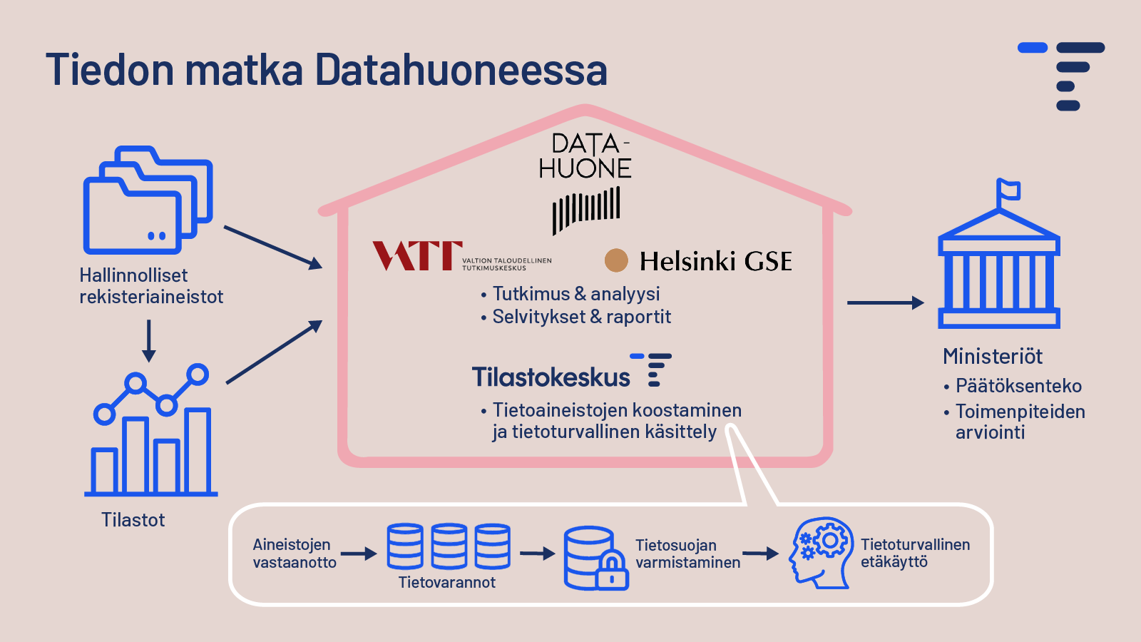
Ministeriöiden tietotarpeet
Ohjausryhmä

Slide 7
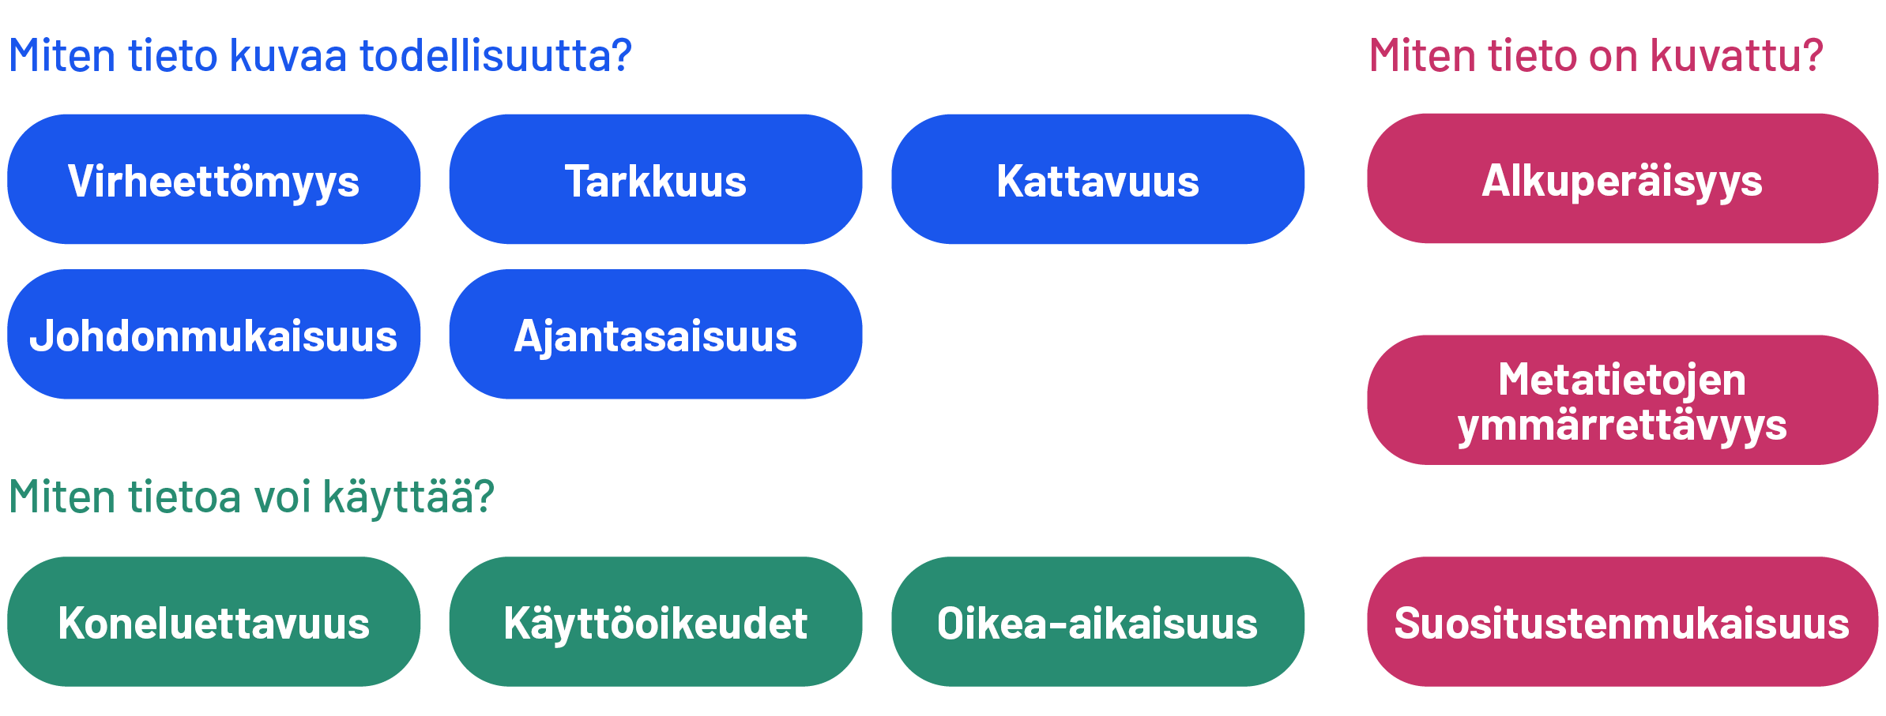
Miksi tiedon laadulla on merkitystä?
Tiedon luotettavuus, laatu ja käytettävyys ovat hyvän päätöksenteon edellytyksiä.
Mitä enemmän tietoa on käytettävissä, sitä tärkeämpää on saada realistinen kuva tarkasteltavan tiedon laadusta.
Kehittyvät teknologiat ja automatisaatio perustuvat laadukkaan tiedon hyödyntämiseen.
Tiedon laadulle tarvitaan yhteinen kieli, pelisäännöt ja kriteerit.

Slide 8

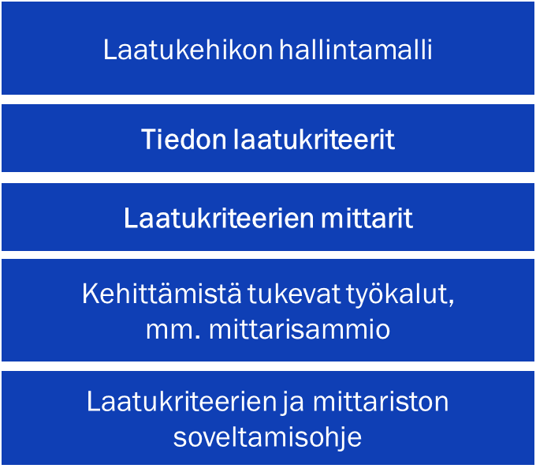
Tiedon laatukehikko

Slide 9
Tiedon laatukriteerit

Slide 10
Päätöksentekijät ansaitsevat ajantasaista ja laadukasta tietoa päätöksenteon tueksi

Slide 11
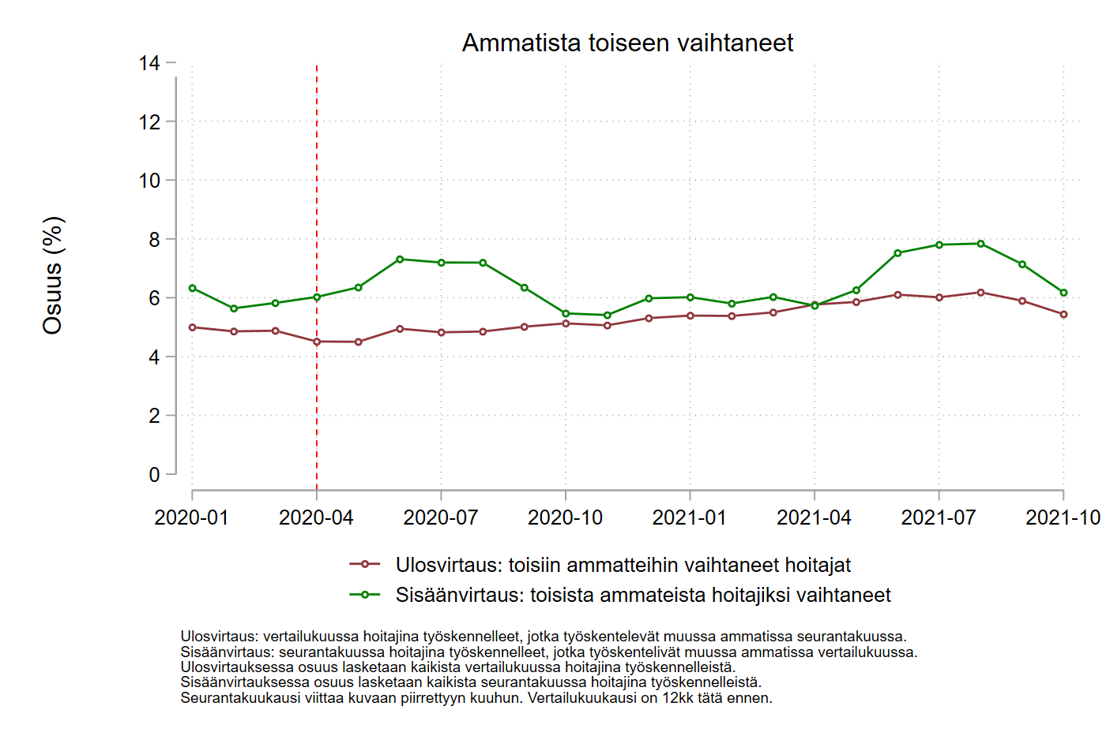
Nurses: changes in and out of nursing jobs during COVID-19
Inflow
Outflow

Slide 12
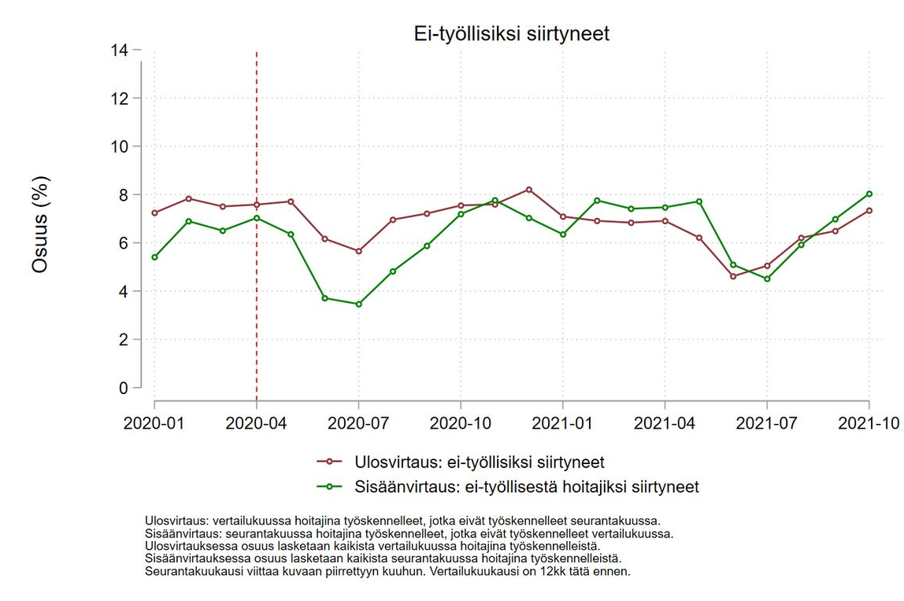
Nurses: transition to non-employed and transition to career

Slide 13
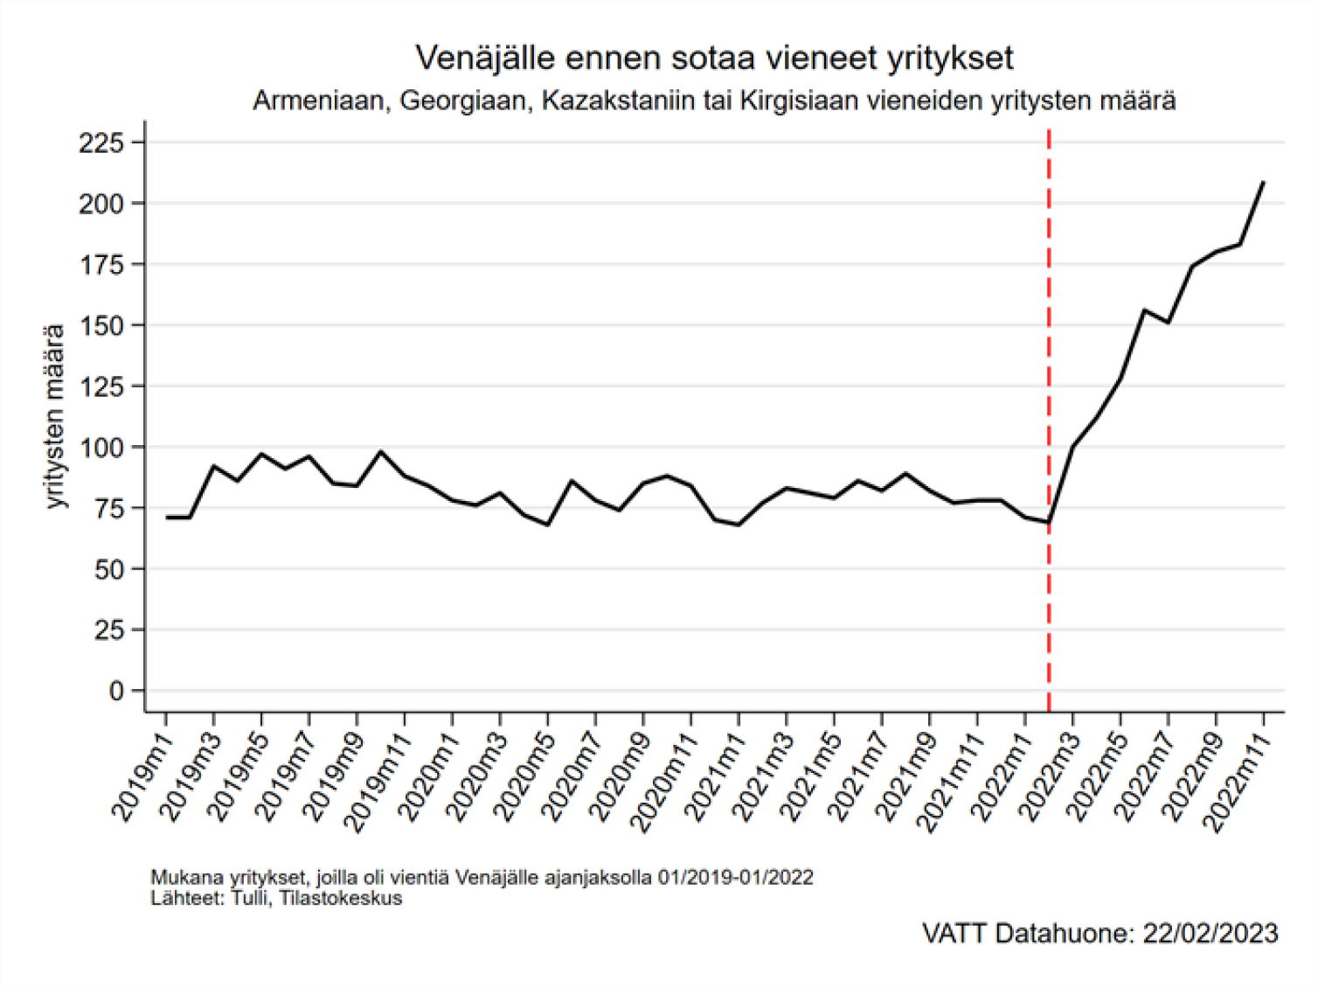
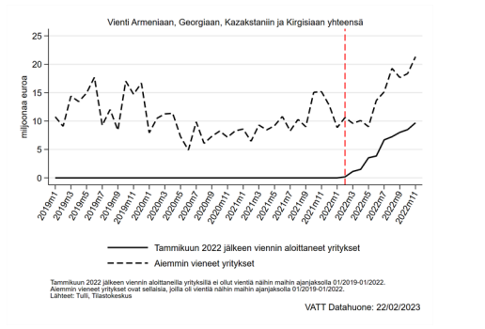
Exports to Russia’s neighbors by firms that used to export to Russia

Slide 14
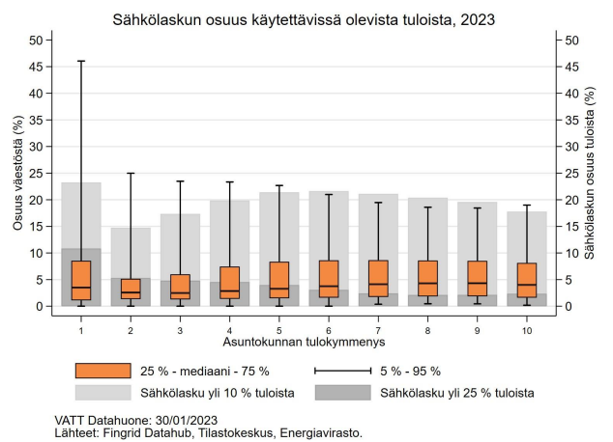
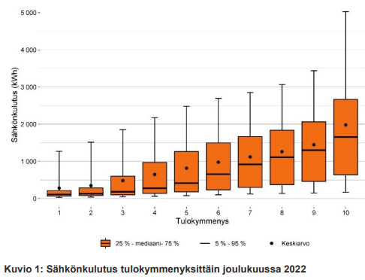
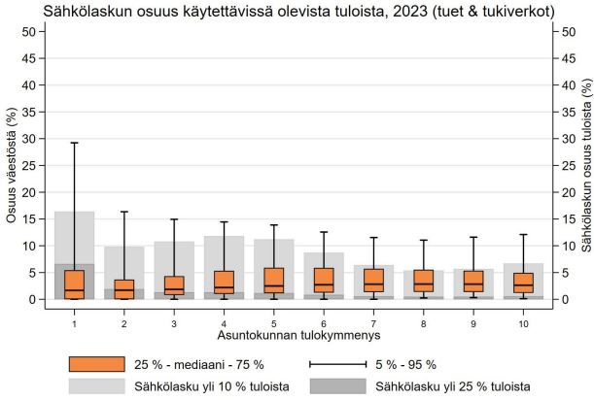
Estimated impact of electricity price increases and electricity subsidies on households
Share of income Without subsidies
Share of income, net of subsidies

Slide 15
Yhteistyössä!
Ville Vertanen
Ville.vertanen@stat.fi
X: @VilleVertanen
LinkedIn: VilleVertanen

